Slide 1
Васнецов Виктор Михайлович
История жизни и творчества
Я всегда был убежден, что [...] в сказках, песне, былине, драме сказывается весь цельный облик народа, внутренний и внешний, с прошлым и настоящим, а может быть, и будущим. В.М. Васнецов.

Slide 2
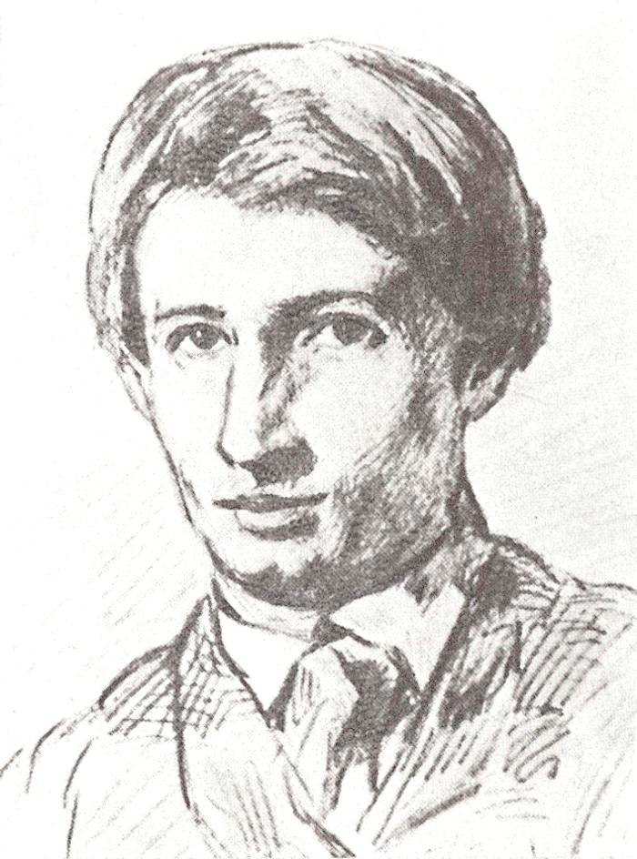
Биография
Виктор Михайлович Васнецов — основоположник особого «русского стиля», преобразованного из исто­рического жанра и романтических тенденций, свя­занных с фольклором и символизмом. Творчество художника сыграло важную роль в эволюции оте­чественного изобразительного искусства от эпохи пе­редвижничества к стилю модерн.
Автопортрет. 1868

Slide 3
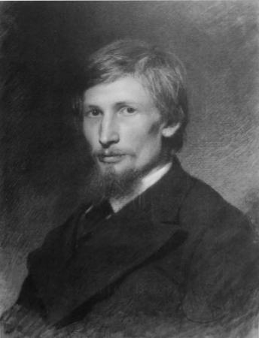
Сын священника
Талантливый живописец, иллюстратор, декоратор и архитектор Виктор Васнецов родился 15 мая 1848 в селе Лопиял Уржумского уезда Вятской губернии. Его отец Михаил Васильевич Васнецов был потом­ственным священником. В селе Рябово прошло дет­ство будущего художника. Семья сельского священни­ка жила так же просто, как и остальные крестьяне. У Виктора было пять братьев, все они помогали отцу вес­ти хозяйство, поскольку их мать умерла очень рано. Отец Михаил, будучи широко образованным челове­ком, стремился дать своим детям разностороннее вос­питание. Он нe только учил их грамоте и арифмети­ке, но и пытался развить в них наблюдательность, пыт­ливость. Васнецовы любили читать научные журналы, рисовать акварелью и заниматься резьбой по дереву.
Портрет Васнецова В.М.

Slide 4
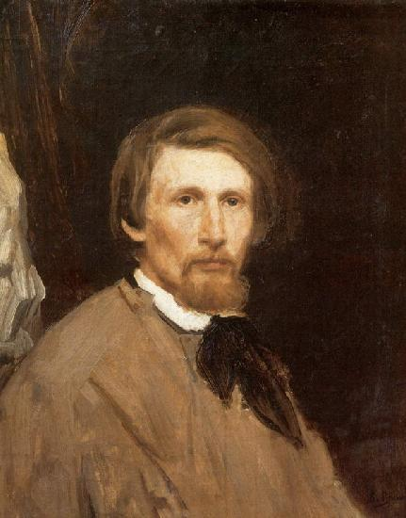
Холодный Вятский край с его суровой природой, обособленным укладом жизни, сохранившим старин­ные обычаи, народные поверья, деревенские песни и сказки, сформировал художественное и жизненное ми­ровоззрение будущего живописца. Виктор и его млад­ший брат Аполлинарий (пошедший впоследствии по стопам брата) навсегда впитали в себя эту атмосферу «преданий старины глубокой», которая в дальнейшем явилась главной особенностью их творчества.
Но по сложившейся семейной традиции мальчи­ки Васнецовы должны были пойти по стопам своих предков и стать священниками.
Васнецов Виктор окончил духовное училище в 1862, перешел в класс Вят­ской духовной семинарии.
Автопортрет. 1873
Государственная Третьяковская галерея

Slide 5
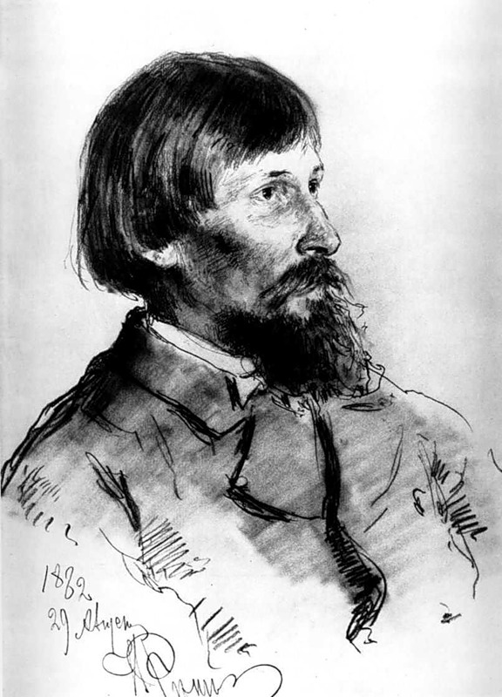
В 1867 году Васнецов, мечтавший стать художником, решил попробовать попытать счастья на вступительных экзаменах в Петербургскую Академию художеств. Но средств на поезд­ку в столицу у него не было, и тогда его друг и наставник польский художник Эльвиро Андриолли устроил в Вятке лотерею для богатых горожан, на которой были проданы две любительские карти­ны молодого дарования. Получив, таким образом, де­нег, юноша оставил предпоследний курс обучения в семинарии и с благословения ректора и Михаила Ва­сильевича уехал в Петербург.
Портрет Васнецова В.М. –
Репин И.Е. 1883

Slide 6
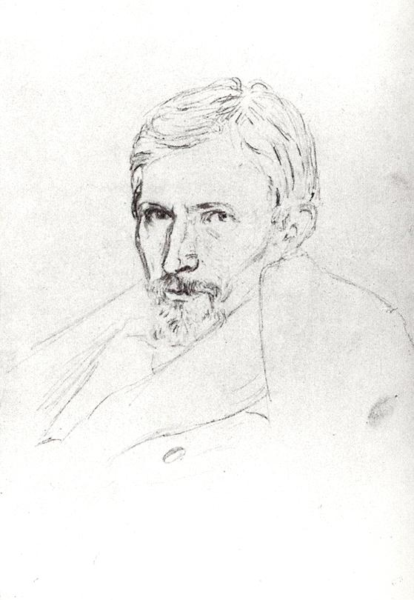
Жизнь в столице
В 1867 Васнецов сдал вступительные эк­замены в Академию художеств, но из-за застенчивос­ти и неуверенности в собственных силах даже не стал узнавать результат.
К лету следующего года Васнецов, чувствуя боль­ше уверенности в собственных умениях и знаниях, снова отправился на вступительные экзамены в Ака­демию художеств. Каково же было его удивление, когда он узнал, что был зачислен в студенты еще в прошлом году!
Первый год обучения принес Виктору заслу­женную награду — серебряную медаль за ученичес­кие работы. Помимо учебы, у Васнецова появились неплохие заказы от из­дательств на создание рисунков к различным произве­дениям: азбукам, сказкам и бытовым рассказам.
В 1870 отец художника скончался. Теперь студенту Васнецову нужно было больше работать, чтобы как-то сводить концы с концами. Из-за этого он стал нерегулярно посещать классы Академии, а вскоре и вовсе забросил лекции и уроки. В результате, юноша даже не стал держать вы­пускные экзамены и в 1874 получил канцелярское удо­стоверение, в котором говорилось, что он «состоял в числе учеников Академии».
Портрет Васнецова В.М. –
Куинджи А.И.

Slide 7
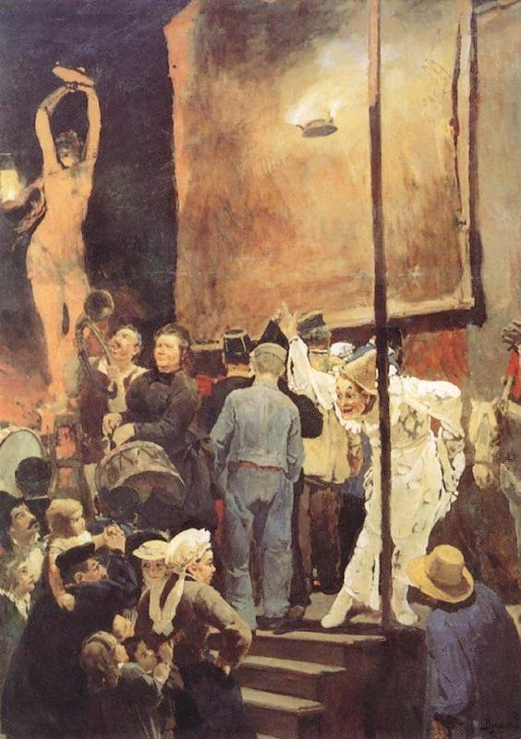
В поисках собственного стиля
Поселившись в Париже практически без денег, но с поддержкой друзей-художников, Виктор Ми­хайлович с дотошностью изучал коллекцию Лувра и внимательно следил за импрессионистическими от­крытиями современных французских живописцев. Их влияние чувствуется в созданной им во Франции жанровой картине «Акробаты на празднике в окрест­ностях Парижа» (1877, Государственная Третьяков­ская галерея, Москва). Это полотно весной 1877 Васнецов выставил на ежегодном парижском Са­лоне, но без особого успеха. Вернувшись через год на Родину, он представил «Акробатов» на очередной пе­редвижной выставке. Александр III, увидев эту рабо­ту, приобрел ее для императорской коллекции.
В 1878 Васнецов был принят в ряды Товарищества передвижников.

Slide 8
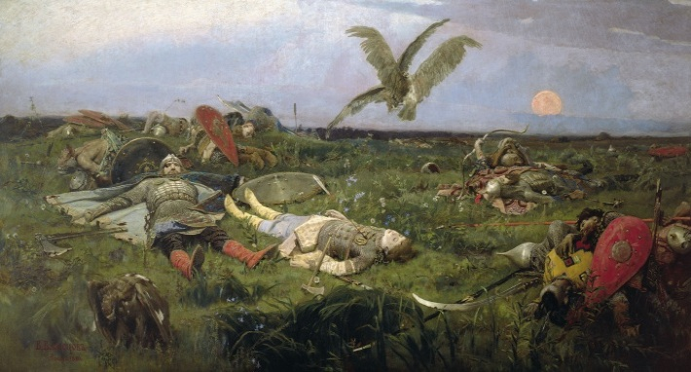
Интерес к истории
Вскоре художник вместе с супругой и братом пере­брался из Петербурга в Москву. Патриархальный дух этого большого старинного города, его бес­численные храмы, разнообразные по стилю избы, особняки и дворцы поразили живописца. Он с удовольствием зарисовывал Кремль, московские монастыри и храмы. Здесь Васнецов получил за­каз от директора Московского публичного и Румянцевского музея, этнографа В. А. Дашкова на создание портретов знаменитых русских деятелей с копий сохранившихся гравюр. Благодаря этой работе живописец все больше погружался в атмосферу старины и преданий. Он получил воз­можность увидеть и прикоснуться к историческим реликвиям, почувствовать необыкновенную ат­мосферу прошлых веков.
Все это подвигло Васнецова, еще с семинарских лекций полюбившего строки «Слова о полку Игореве», создать серию историко-былинных картин.
Первым произведением цикла стало «После побоища Игоря Святославича с половцами», (1880, Государственная Третьяковская галерея, Москва)

Slide 9
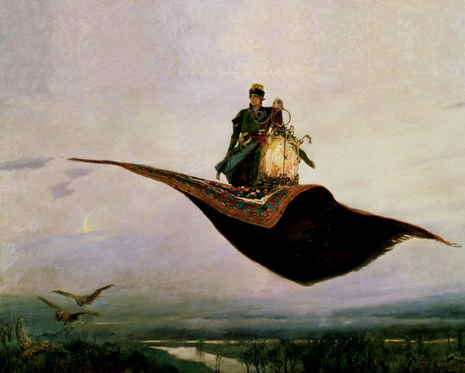
Сказочные сюжеты из реальной жизни
Неоднозначная реакция на полотно «После по­боища Игоря Святославича с половцами» не за­ставила художника отказаться от замысла создания цикла историко-былинных картин. Увлечение архео­логическими открытиями, стариной и русским фольклором все больше отражалось на творчестве масте­ра. На сказочную тему был написан «Ковер-самолет» (1880, Нижегородский художественный музей.
В этой картине удивительно сплетены мотивы арабских и русских сказок. Художник сумел достоверно передать фактуру бо­гатого костюма царевича, вор­са шерстяного узорчатого ковра и толстого стекла фонаря, за которым при внимательно рассмотрении видно не пламя, а Жар-птица, раскинувшая свои зо­лотые крылья. Ширина полотна 1650 высота 297 см.

Slide 10
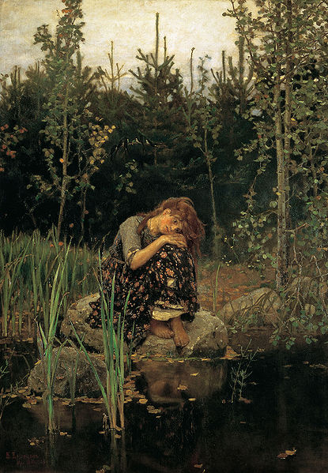
Подмосковная приро­да навевала на Виктора Михайловича романтически-сказочное настроение.
Однажды на лесной тропинке ему повстречалась убитая горем местная девушка с тоскливым взглядом. Живописец сделал несколько набросков сжавшейся в комок босоногой крестьянки. Саму картину, полу­чившую название «Аленушка» (1881, Государствен­ная Третьяковская галерея, Москва).
Представленная на Девятой передвижной выстав­ке, эта работа произвела неоднозначное впечатление. Простые зрители единодушно выразили свое восхи­щение удивительным талантом художника, но крити­ки, в том числе такой знаменитый ценитель живопи­си, как меценат П. М. Третьяков, высказывали весьма едкие замечания.

